Slide 1


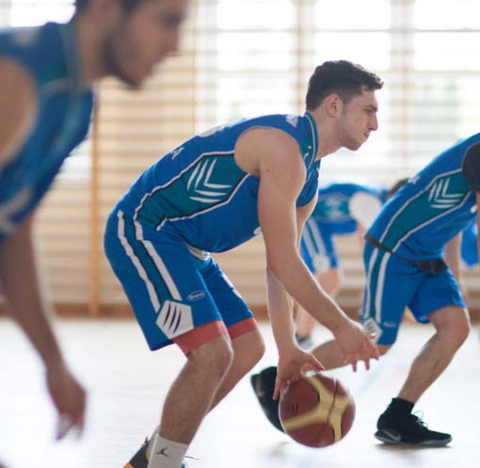

BEZPIECZNA
VISTULA
2025/2026

Slide 2

Telefony alarmowe
Jeśli czujesz się zagrożony/zagrożona, przydarzyło ci się coś niebezpiecznego, byłeś/byłaś świadkiem wypadku/przestępstwa, natychmiast zadzwoń na:
112 (Europejski Numer Alarmowy)
451 152 584 (ochrona Vistuli)
501 556 557 (Pełnomocnik Rektora ds. Bezpieczeństwa)
Jeśli chcesz złożyć zawiadomienie o podejrzeniu popełnienia przestępstwa udaj się do Komisariatu Policji Warszawa Ursynów, ul. Janowskiego 7, bądź do Punktu Przyjęć Interesantów ww. jednostki, stacja metra Natolin, wejście od ul. Płaskowickiej (czynny od poniedziałku do piątku w godz.12.00-19.30)

Slide 3


Pamietaj, że następujące wykroczenia podlegają karze grzywny:
Spożywanie alkoholu w miejscach publicznych np. na terenie uczelni, w akademikach, parkach, środkach transportu itp. (100-500 PLN).
Palenie papierosów, także elektronicznych, w miejscach zabronionych (500 PLN).
Zakłócanie porządku publicznego (po 22.00), śmiecenie, publiczne naganne zachowanie (100-500 PLN).
Przejście na czerwonym świetle (200 PLN). Korzystanie z telefonu komórkowego podczas przechodzenia przez ulicę (300PLN).
Korzystanie z transportu publicznego bez ważnego biletu (266 PLN).
Grupa Uczelni Vistula
Praktyczna wiedza. Biznesowe podejście. Globalne możliwości.

Slide 4

Aby czuć się bezpiecznie w Warszawie:
Miej przy sobie dowód tożsamości/legitymację studencką. Nie noś paszportu, ew. jego kserokopię.
Posiadaj numery alarmowe w swojej komórce, którą zawsze blokuj. Zapisz jej numer IMEI (*#06#).
Zawsze trzymaj wartościowe przedmioty blisko siebie, zwłaszcza korzystając z transportu publicznego.
Nie noś przy sobie większych sum pieniędzy.
Chroń swój rower – zrób jego zdjęcie i zapisz numer seryjny. Zawsze zabezpieczaj go solidnym zamkiem i zostawiaj tylko w bezpiecznych, oświetlonych miejscach. Jeżdżąc rowerem/hulajnogą zakładaj kask.
Informuj rodzinę/przyjaciół o swoich planach i daj im swoje namiary.
Rozważnie korzystaj z mediów społecznościowych.
Unikaj pochopnych decyzji w kwestii wynajęcia mieszkania.
Chodź na imprezy, do klubów/pubów z osobami zaufanymi i nie spuszczaj oka ze swojego drinka.
Pamietaj, że Polska to nie Holandia. Posiadanie nawet najmniejszej ilości narkotyków jest przestępstwem ( 3 lata więzienia).
Grupa Uczelni Vistula
Praktyczna wiedza. Biznesowe podejście. Globalne możliwości.

Slide 5

Bezpieczeństwo na terenie Vistuli
- Zapoznaj się z przepisami regulującymi pobyt w Vistuli, a także z Procedurami Bezpieczeństwa umieszczonymi na tablicach w kilku miejscach uczelni oraz na jej stronie internetowej pod adresem www.vistula.edu.pl/student/bezpieczna-vistula
-Zgłaszaj ochronie wszelkie podejrzane zachowania.
-Nie pozostawiaj walizek/ toreb/plecaków bez opieki, także w szatni. Jest to bezwzględnie zabronione.
- Nigdy nie ignoruj sygnałów alarmowych i w przypadku ewakuacji opuść uczelnię najbliższym wyjściem (nie korzystaj z wind).
- Palenie jest dozwolone tylko w miejscu wyznaczonym.
- Picie i posiadanie alkoholu jest ściśle zabronione.
- Zawsze noś ze sobą legitymację studencką i potwierdzenie ubezpieczenia zdrowotnego.
- Nie zostawiaj w szatni walizek, toreb i plecaków. Zostawione tam ubrania odbierz przed 22.00.
Lekarz uczelni przyjmuje w pokoju 24 w godz. 09.00-11.00, w dni robocze oprócz czwartków oraz w soboty w godz. 12.00-14.00, kiedy studenci zaoczni mają zjazdy.
W przypadku konieczności zastosowanie pierwszej pomocy, lista osób przeszkolonych jest w recepcji i u ochrony. W recepcji znajduje się także defibrylator AED.
Pamiętaj. Każdy student musi posiadać ważne ubezpieczenie zdrowotne!.
Grupa Uczelni Vistula
Praktyczna wiedza. Biznesowe podejście. Globalne możliwości.

Slide 6

Jeśli jesteś ofiarą lub świadkiem przestępstwa, czujesz się zagrożony, natychmiast zawiadom:
Michała Jasińskiego
Pełnomocnika Rektora ds. Bezpieczeństwa
+48 501 556 557
m.jasinski@vistula.edu.pl
Dyżury w pokoju 207:
poniedziałki i środy 11.00 – 14.00
lub w innym czasie uprzednio ustalonym telefonicznie bądź mailowo.
Dyżury odbywają się w warunkach zapewniających poufność, a sposób działania jest każdorazowo ustalany z zainteresowaną osobą.
Grupa Uczelni Vistula
Praktyczna wiedza. Biznesowe podejście. Globalne możliwości.

Slide 7


Dziękuję za uwagę
Michał Jasiński
Pełnomocnik Rektora
ds. Bezpieczeństwa
Akademia Finansów i Biznesu Vistula Szkoła Główna Turystyki i Hotelarstwa
ul. Stokłosy 3, 02-787 Warszawa
(wejście od stacji Metro Stokłosy)
Więcej na: www.vistula.edu.pl
Grupa Uczelni Vistula
Praktyczna wiedza. Biznesowe podejście. Globalne możliwości.

